Slide 1

بسم ا... الرحمن الرحيم

Slide 2
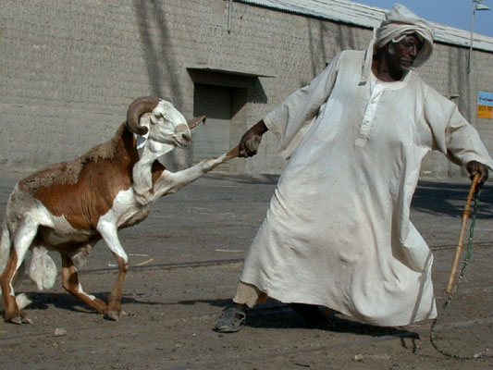
اصول مقيد سازي و معاينه دام

Slide 3
كليات
تامين شرايط و امكان انجام كار بدون خطر در هر يك از رشته هاي علوم و فنون از اساسي ترين نيازهاي اجرايي و رمز موفقيت و نيز مورد تقاضاي مسئولان و مجريان مربوطه مي باشد
هنر مقيد كردن و رام كردن حيوانات نيمه اهلي يا وحشي سرفصل و پيش زمينه هر اقدام تشخيصي، درماني يا عملياتي مي باشد و يا به عبارت ديگر مقيدنمودن حيوان و قرار دادن آن در شرايط بدون خطر پيش نياز اصلي انجام معاينات باليني و اقدامات درماني بويژهاعمال جراحي است.
با توجه به تنوع بسيار زياد حيوانات و تفاوت آنها از نظر جثه ابزارهاي دفاعي و ديگر ويژگيها روشهاي مقيد كردن آنها نيز متفاوت مي باشد مثلا در حيوانات با جثه كوچك گاهي اعمال قدرت بدني از طرف عامل مقيدكننده مفيد مي باشد در حاليكه در مورد حيوانات عظيم الجثه مانند شير يا فيل و حيواناتي كه داراي ابزارهاي دفاعي قوي هستند مانند ببر و يا مواضع سمي مانند مار اعمال قدرت مفهومي ندارد

Slide 4
كليات
در مورد حيوانات خانگي يا آنهايي كه توسط يك نفر مراقبت شده اند گرفتن اطلاعات اوليه و تاريخچه اي از خلق و خوي حيوان و نقاط ضعف و روش حمله كردن آن بسيار مفيد و كمك كننده خواهد بود.
بطور كلي در زمان مقيد كردن حيوانات نبايد به آنها استرس شديد وارد شود بررسيهاي اخير نشان داده است اگر در زمان مقيدكردن قبل از بيهوشي و اعمال جراحي حيوان بيش از حد تقلا كند سبب كاهش قند خون و آزاد شدن هورمونهاي خاص شده كه همگي روي روند بيهوشي اثر گذاشته و حتي در نتيجه عمل جراحي نيز موثر خواهد بود.
مقيد كردن حيوان در حضور افراد مختلف با لباسهاي رنگارنگ و محرك و در محيط هاي پر سر و صدا سبب استرس مي شود.

Slide 5
كليات
بطور كلي در رابطه با مقيد سازي همه حيوانات بايد موارد زير را در نظر گرفت :
شناخت ويژگيهاي فردي و اختصاصي و محيطي حيوانات
كسب اطلاعات اوليه از صاحب يا مراقب دام
مقيد كردن در محيطي كه دام به آن عادت دارد
كمك گرفتن از صاحب حيوان
استفاده از دستيار يا دستياران
مقيد كردن در محيطي آرام و كم سر و صدا و كم تردد كه سبب كاهش استرس حيوان شود
جلوگيري از بروز ترس و استرس در عامل مقيدكننده
آشنايي با تكنيكهاي مختلف گرفتن و مقيدكردن
آ‌شنايي با وسايل و تجهيزات اختصاصي مقيد سازي
اجراي تكنيكهاي سبك و آرام در ابتداي كار

Slide 6
كليات
اهداف مقيد سازي حيوانات
اهداف كلي
1) عدم وارد شدن آسيب و ضربه به حيوان با اعمال زور و قدرت
2) عدم وارد شدن آسيب به دكتر دامپزشك و عامل مقيدكننده

Slide 7
كليات
اهداف اختصاصي
تسهيل در معاينات فيزيكي
انجام اقدامات درماني در نقاط مختلف بدن
بانداژ كردن
جلوگيري از بازكردن پانسمان محلهاي عمل جراحي بخيه ها و...
انجام اقدامات خاص مانند كاتتر گذاري دستگاه ادراري
جلوگيري از گاز گرفتن و حمله حيوان به دامپزشك يا عامل
جلوگيري از صدمه به وسايل و تجهيزات

Slide 8
كليات
8) اجراي مراحل بيهوشي و كنترل آن
9) جلوگيري از حوادث پيش بيني نشده
10) جلوگيري از آشفتگي فكري براي دامپزشك يا عامل تا تمام تمركزش در زمينه مورد نظر باشد
11) جلوگيري از انتقال و انتشار بيماريهاي مشترك و واگير
12) كوتاه شدن مدت عمل يا عمليات
13) كاهش عوارض بعد از عمل
14) افزايش درصد موفقيت جراح و جراحي

Slide 9
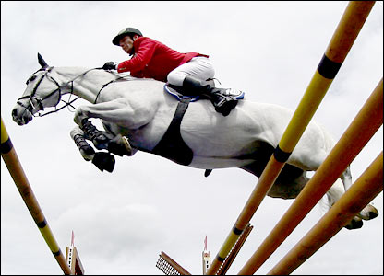
پايان

